Slide 1
資訊科技導論
1-1 資訊科技的與人類生活
1-2 資訊科技發展簡史
1-3 個人電腦及其周邊設備
1-4 資訊科技與問題解決
1-5 資訊科技及其相關議題
1-6 資訊科技與跨領域整合

Slide 2


架
構表與多媒體
資訊科技導論
個人電腦及其周邊設備

Slide 3

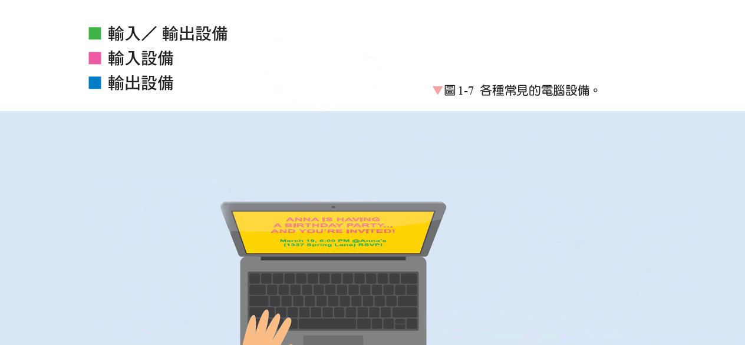














168
手寫板
讀卡機
印表機
可取代鍵盤，用手指或觸控筆直接書寫輸入。
可存取卡式資料的設備。
能將輸出的資訊列印在紙張上。
顯示器(螢幕)
觸控式螢幕
用來顯示使用者可識讀的檔案（夾）及圖像等。目前大多採用液晶型螢幕或觸控式螢幕。
隨身碟
掃描器
滑鼠
隨身攜帶的存取設備。
能讀取並輸入紙上的圖像及文字等。
印表機
為一種輸入設備，可以點擊或拖曳選取螢幕上的圖示或目錄，因外型像老鼠而得名。
程式執行後自動取筆繪圖，可將電腦主機設計完成的圖形畫出。
光碟機
鍵盤
兼具輸入及輸出功能的儲存設備。
電腦最基本的輸入工具，可輸入文字、數字、符號及其他功能鍵。

Slide 4

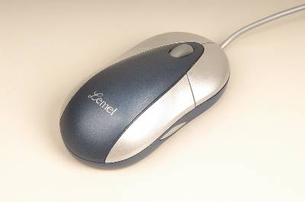
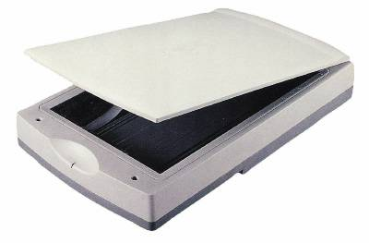
168
輸入設備input device

Slide 5
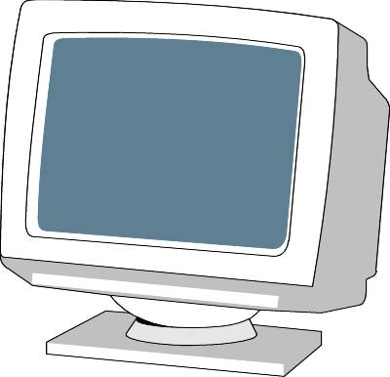
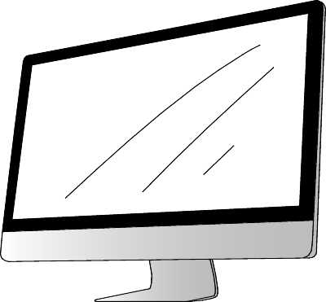
168
輸出設備output device
顯示器，用於顯示影像及色彩。常見的顯示器是電視和電腦的螢幕。
液晶顯示器為平面薄型的顯示裝置，由一定數量的彩色或黑白畫素組成，放置於光源或反面前方。

Slide 6

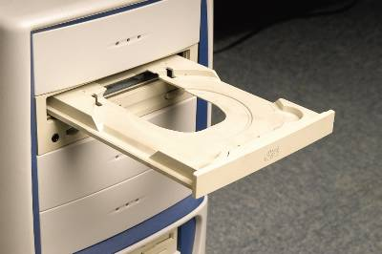
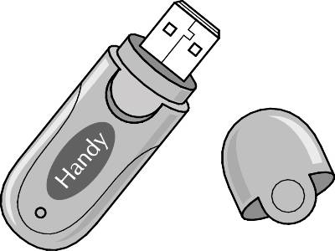
168
輸入/輸出設備(合稱為周邊設備)

